Slide 1


Slide 2
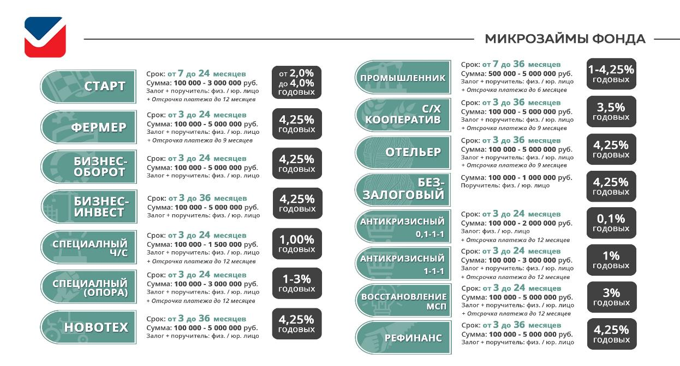

Slide 3


Программа «СТАРТ»
«СТАРТ»
срок займа: от 7 до 36 месяцев
сумма займа до 3 000 000 руб
ставка по займу от 2-4 % годовых
цели: пополнение оборотных средств, приобретение основных средств, оплата услуг по изготовлению и размещению рекламы и рекламной продукции, оплата услуг по ремонту техники, оборудования и транспортных средств, строительство, ремонт и реконструкция
отсрочка основного долга до 12 месяцев
Условия предоставления
до 500 тыс. руб. – решение КК Фонда
от 500 тыс. руб. -1 млн. руб. – комиссия по отбору и одобрению проектов
До 1 млн. без подтверждения дохода, по бизнес плану
Без залога
Программа
Старт
Предлагаемые варианты
обеспечения:
под залог приобретаемого имущества
поручительство ФРБ
поручитель
залог
5 льготных категорий
Студент, 2%
Финалисты и участники школы молодого предпринимателя, 2%
Участники расширенной акселерационной программы, 2%
Безработные, обученные в ЦЗН, проекты которых одобрены, 2%
Победители краевого конкурса «Сделано на Кубани», 2%

Slide 4

Программа «Самозанятый»
«Самозанятый»
срок займа: от 3 до 36 месяцев
сумма займа до 500 000 рублей
ставка по займу 3 % годовых
цели: связанные с организацией, осуществлением и развитием профессиональной деятельности самозанятых граждан
отсрочка основного долга до 6 месяцев
Предлагаемые варианты
обеспечения:
поручительство ФРБ
поручитель
залог
Без залога
для категории «Самозанятый Старт»
По бизнес плану
для категории
«Самозанятый Старт»
Программа
Самозанятый
3 льготные категории
«Самозанятый Старт», 2%
(для зарегистрированных от 1 до 12 мес.)
Физ. лица осуществляющие деятельность в сфере:
производства текстильных изделий, одежды, кожи, 1 %
Физ. лица осуществляющие деятельность в сфере:
обработки древесины, производство мебели, 1 %

